Slide 1
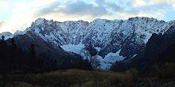
горы
Неделя географии
Подготовила учитель географии
О.В .МОЛОДКИНА

Slide 2
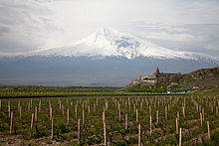
Что такое горы?
Го́ры — сильно расчленённые части суши, значительно, на 500 метров и более, приподнятые над прилегающими равнинами. От равнин горы отделены либо напрямую подножием склона, либо предгорьями. Горы могут быть линейно вытянутыми или дугообразными с параллельным, решётчатым, радиальным, перистым, кулисным или ветвистым рисунком расчленения. Различают
высокогорья,
среднегорья и
низкогорья .

Slide 3
Форма гор
Горы формируются в тектонически активных областях;
по происхождению горы делятся на :
тектонические,
эрозионные,
вулканические.
В зависимости от характера деформаций земной коры среди тектонических гор выделяются складчатые, глыбовые и складчато-глыбовые.

Slide 4
Место гор на планете земля.
Горные системы занимают
64 % поверхности Азии,
36 % — Северной Америки,
25 % — Европы,
22 % — Южной Америки,
17 % — Австралии и
3 % — Африки. В целом 24 % земной поверхности приходится на горы. 10 % всех людей живет на территории гор. В горах берёт свое начало большинство рек Земли.

Slide 5
Формы горного рельефа
В зависимости от площади, занимаемой горами, их строения и возраста, выделяют:
изолированные поднятия небольшой протяжённости, так называемые островные горы (напр., Хибины);
горные группы;
горные хребты — крупные линейно вытянутые поднятия рельефа, изолированные или составные элементы горных стран (систем); места пересечения или стыка двух или нескольких горных хребтов именуются горными узлами; горный узел также может представлять собой центр нескольких радиально расходящихся хребтов;
горные массивы — участки горных стран, расположенные более или менее изолированно и имеющие примерно одинаковую протяжённость в длину и ширину (напр., Монблан в Альпах); отличаются сравнительно слабым расчленением, от соседних хребтов горной страны отделены широкими и глубокими долинами;
горные системы — горы, объединённые территориально, имеющие общую причину происхождения и обладающие морфологическим единством;

Slide 6
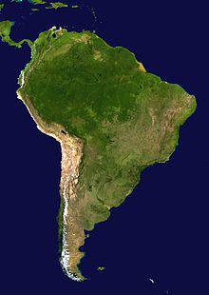
горные пояса земли
горные пояса — самая крупная единица в классификации горного рельефа, представляет собой несколько горных систем, вытянутых в единую (сплошную или прерывистую) полосу; сюда относятся, напр., Альпийско-Гималайский горный пояс (простирается от Западной Европы до юго-восточной оконечности Азии) и горный пояс Анды — Кордильеры, вытянутый вдоль западных окраин Северной и Южной Америки.

